Slide 1
Лекция №9
Ансамбли.
Технологический Университет
Королёв, 2021

Slide 2
Содержание
Определение ансамбля
Бэггинг
Случайный лес
Бустинг
Адабуст
Градиентный бустинг

Slide 3
Ансамбли - определение
Ансамбль – это модель машинного обучения, которая включает в себя набор более «слабых» моделей.
Задача, которую отдельные «слабые» модели решают плохо, т.е. с низкими значениями метрики производительности, в совокупности ансамбль решает хорошо.

Slide 4
Ансамбли - определение
«Слабые» модели двух видов:
С высоким смещением и низким разбросом.
С высоким разбросом и низким смещением.

Slide 5
Смещение и разброс
Смещение (bias)
bias² = расстояние от прогноза модели до реального значения.
Разброс (variance)
variance = расстояние от прогноза модели до среднего прогноза модели.
Общая ошибка
error = bias² + variance

Slide 6
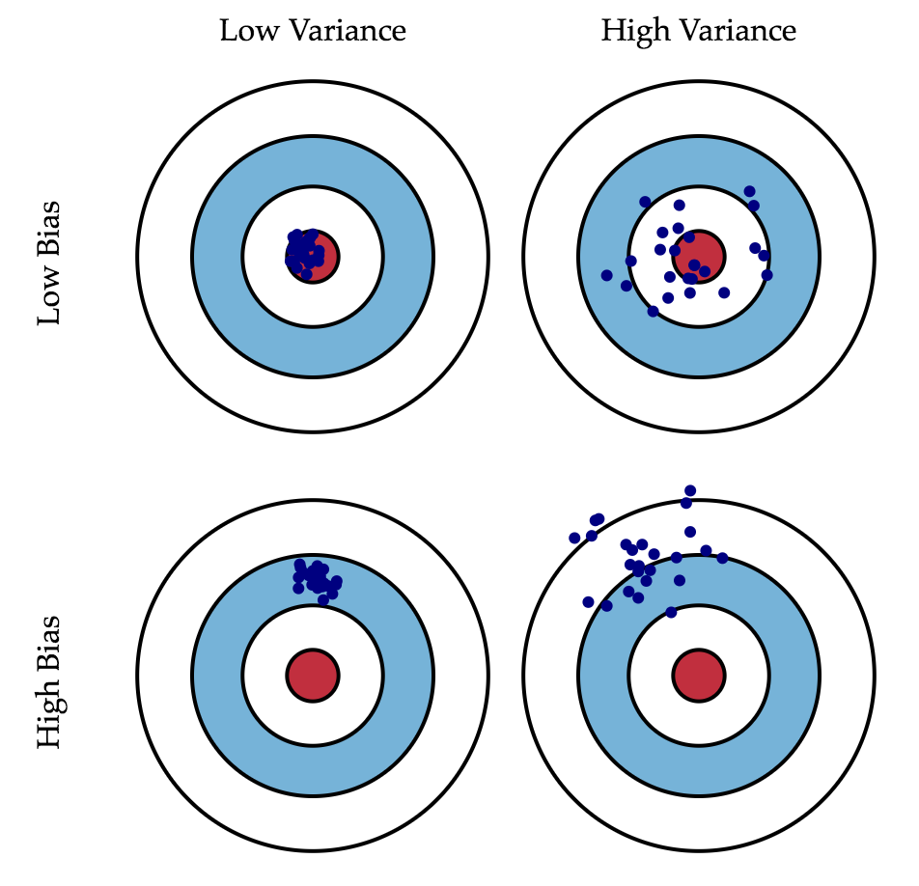
Смещение и разброс

Slide 7
Смещение и разброс
error
variance
Ошибка
(bias)²
Сложность модели

Slide 8
Ансамбли - определение
Основная идея ансамбля:
За счёт дополнительных вычислений компенсировать недостаток «слабых» моделей: большое смещение или большой разброс.

Slide 9
Ансамбли - определение
Типы ансамблей:
Однородный – для построения всех «слабых» моделей применяется один и тот же алгоритм.
Разнородный – для построения «слабых моделей применяется более одного алгоритма.

Slide 10
Ансамбли - определение
Основные подходы к построению ансамблей:
Бэггинг
Уменьшает разброс
Бустинг
Уменьшает смещение

Slide 11
Бэггинг
Основная идея:
Параллельное обучение нескольких «слабых» моделей и агрегация полученных от них результатов.
Бэггинг = bagging = bootstrap aggregating

Slide 12
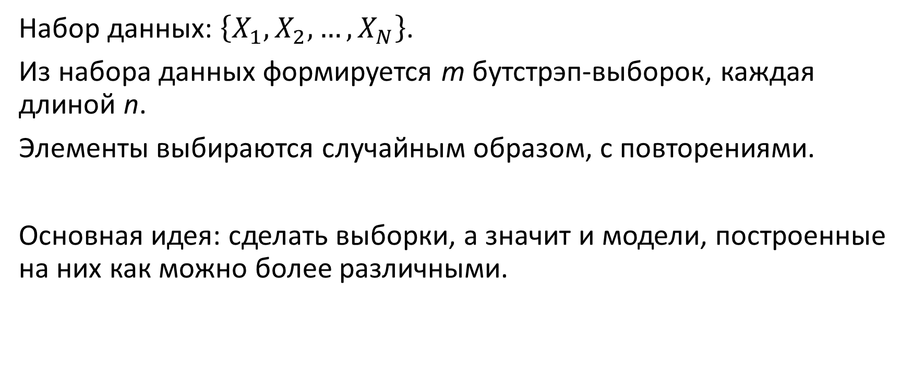
Бэггинг - бутстрэп
Набор данных: $\left\{X_{1},X_{2},…,X_{N}\right\}$.
Из набора данных формируется m бутстрэп-выборок, каждая длиной n.
Элементы выбираются случайным образом, с повторениями.
Основная идея: сделать выборки, а значит и модели, построенные на них как можно более различными.

Slide 13
Бэггинг - бутстрэп
Например, для набора данных: {1, 2, 3, 4, 5} могут быть сгенерированы следующие 3 бутстрэп-выборки, длиной 4:
{2, 1, 3, 5}
{3, 4, 3, 1}
{2, 5, 5, 1}

Slide 14
Бэггинг - бутстрэп
С некоторой точностью можно считать, что бутстрэп-выборки сделаны из того же распределения данных, что и изначальный набор данных.
Репрезентативность – изначальный набор данных хорошо соответствует реальному распределению, т.е. N достаточно велико.
Независимость – бутстрэп-выборки не коррелируют между собой, т.е. N > n или даже N >> n.

Slide 15
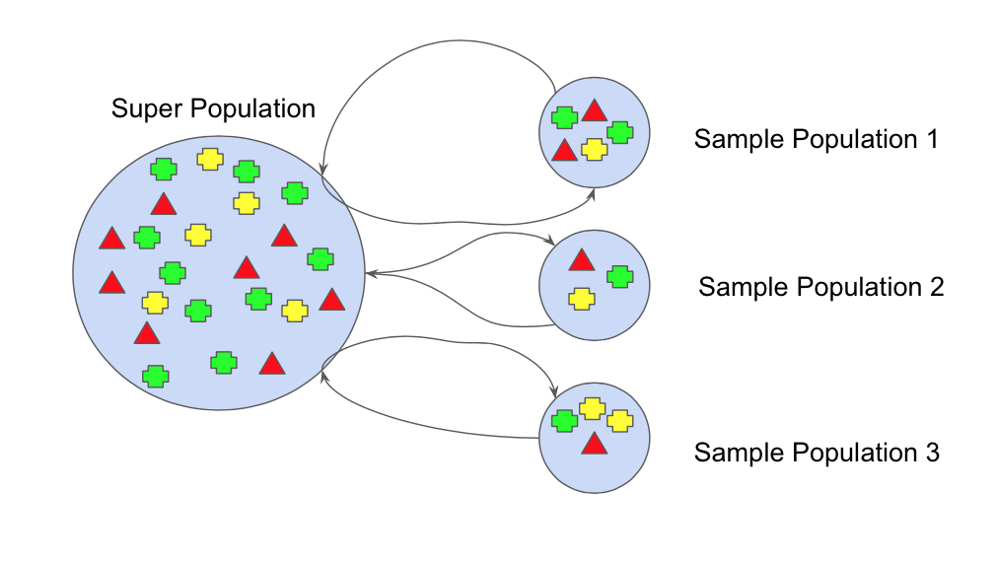
Бэггинг - бутстрэп

Slide 16
Бэггинг - алгоритм
Выбираем алгоритм для построения «слабых» моделей.
Из имеющегося набора данных генерируем несколько бутстреп-выборок.
На каждой из получившихся выборок строим «слабую» модель.
Результаты работы полученных моделей агрегируем.
Все «слабые» модели обучаются независимо, т.е. обучение можно проводить параллельно.

Slide 17
Бэггинг - алгоритм
Варианты агрегации результатов работы моделей:
Регрессия – вычислить среднее арифметическое.
Классификация
Мажоритарное голосование – класс выбирается большинством голосов.
Мягкое голосование – выбирается класс с наибольшей средней вероятностью.

Slide 18
Бэггинг - случайный лес
Случайный лес – это реализация бэггинга, когда в качестве «слабых» моделей используются деревья принятия решений.
Т.к. бэггинг предполагает, что «слабые» модели имеют большой разброс, но малое смещение, деревья для леса обычно строят без отсечения ветвей.

Slide 19
Бэггинг - случайный лес
Чтобы избежать переобучения, к которому склонны деревья принятия решений, при построении случайного леса делается дополнительный шаг – для обучения модели используются не все параметры, представленные в наборе данных, а только некоторое их подмножество.
Обычно, для каждого дерева случайным образом отбирается некоторое заранее выбранное число параметров (одинаковое для всех деревьев).

Slide 20
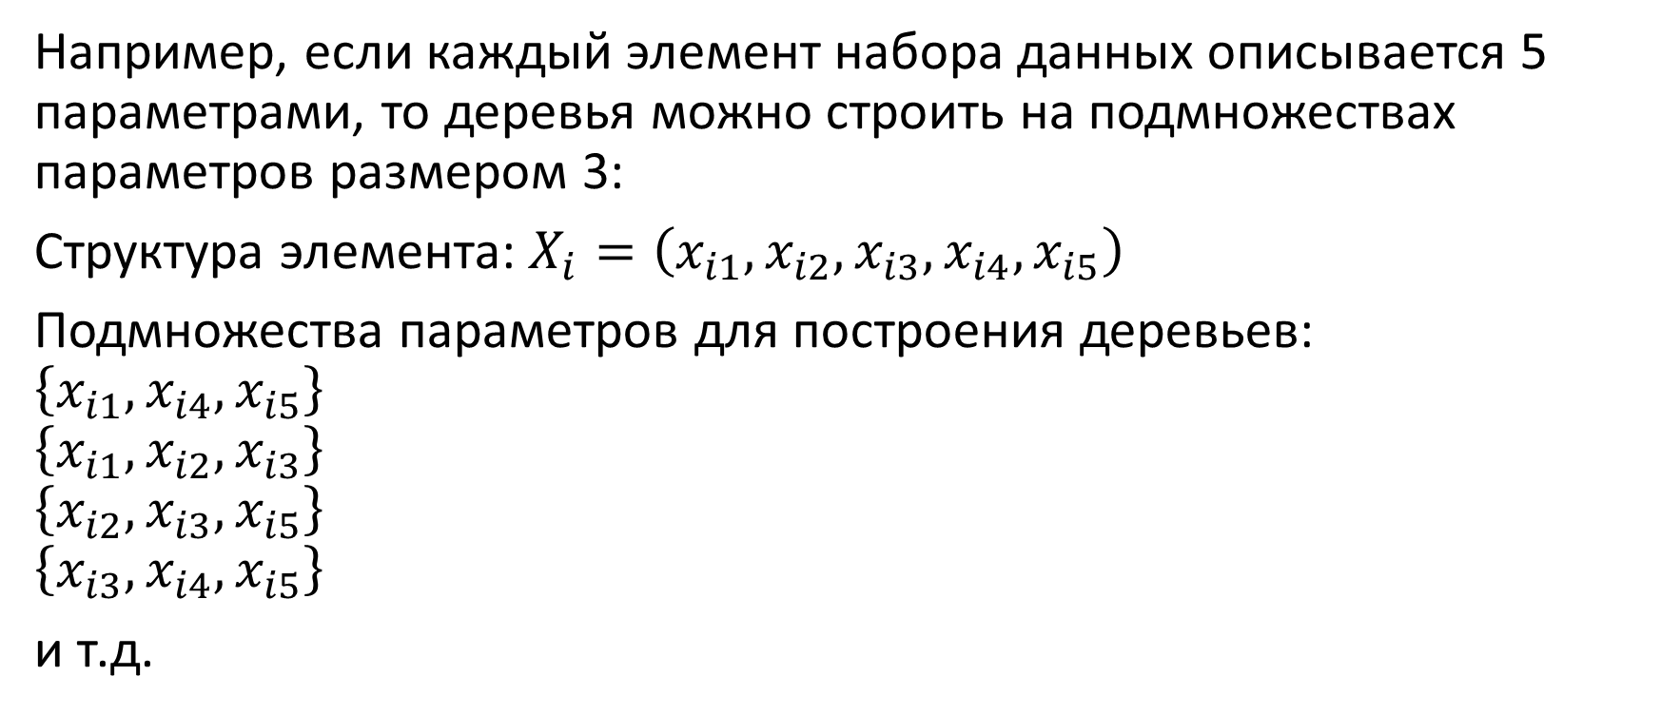
Бэггинг - случайный лес
Например, если каждый элемент набора данных описывается 5 параметрами, то деревья можно строить на подмножествах параметров размером 3:
Структура элемента: $X_{i}=\left(x_{i1},x_{i2},x_{i3},x_{i4},x_{i5}\right)$
Подмножества параметров для построения деревьев:
$$\left\{x_{i1},x_{i4},x_{i5}\right\}$$
$$\left\{x_{i1},x_{i2},x_{i3}\right\}$$
$$\left\{x_{i2},x_{i3},x_{i5}\right\}$$
$$\left\{x_{i3},x_{i4},x_{i5}\right\}$$
и т.д.

Slide 21
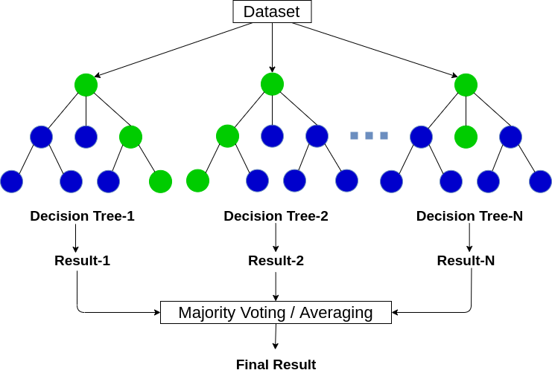
Бэггинг - случайный лес

Slide 22
Бэггинг - случайный лес
Достоинства:
Высокая точность предсказания.
Практически отсутствует чувствительность к выбросам в данных.
Не требуется тщательная настройка гиперпараметров.
Устойчивость к переобучению.
Позволяет вычислять «близость» между парами элементов, которая может быть использована при кластеризации, обнаружении выбросов и в других задачах.
Возможность параллельного обучения.

Slide 23
Бэггинг - случайный лес
Недостатки:
Сложная интерпретация (по сравнению с одним деревом).
Плохая работа с высокоразреженными данными.
Нет возможности экстраполировать.
Больший размер моделей.

Slide 24
Бустинг
Основная идея:
Последовательное обучение «слабых» моделей таким образом, чтобы каждая следующая модель старалась научиться на той части данных, на которой ошибалась предыдущая.

Slide 25
Бустинг - алгоритм
Выбираем алгоритм для построения «слабых» моделей.
Устанавливаем одинаковую «сложность» для всех элементов набора данных.
Обучаем «слабую» модель на наборе данных с учётом «сложности» элементов.
Определяем, на каких элементах модель ошибается
Вычисляем новые значения «сложности» для всех элементов набора данных.
Если критерий остановки не достигнут, возвращаемся к шагу 3.
«Слабые» модели обучаются последовательно, поэтому полезно выбирать алгоритмы с низкой вычислительной сложностью.

Slide 26

Бустинг - адабуст
Адабуст = адаптивный бустинг
«Слабые» модели: $m_{i}$, где $i=1,…,N$.
Итоговая модель:
$$M_{N}=\sum_{i=1}^{N}{a_{i}m_{i}}$$

Slide 27
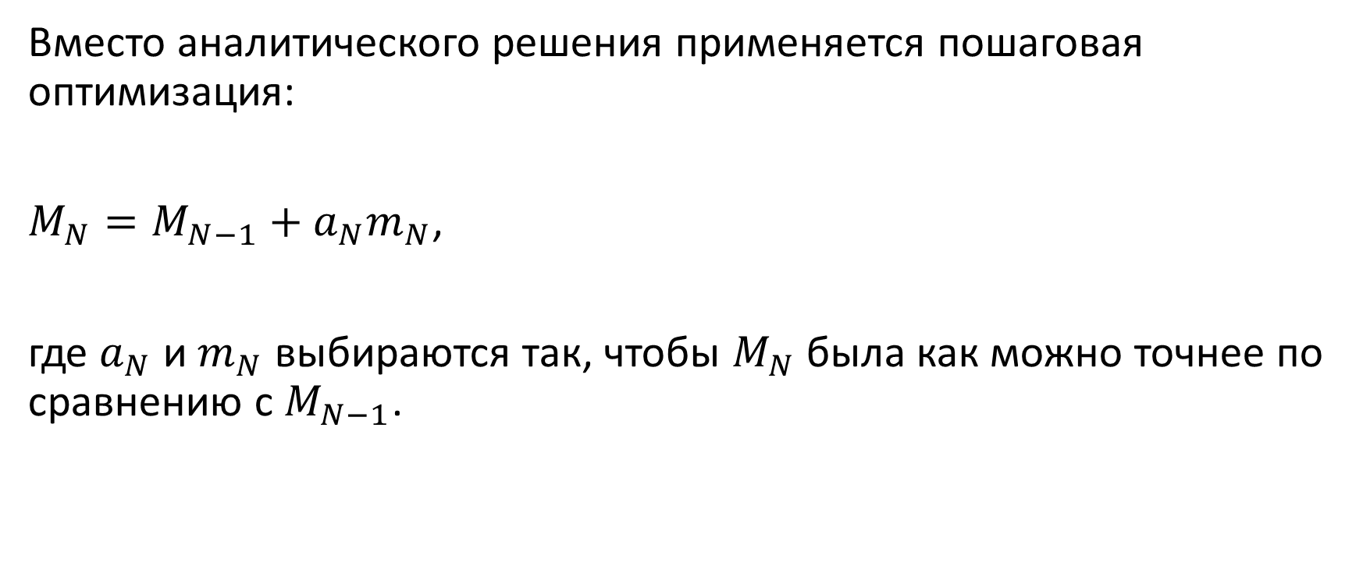
Бустинг - адабуст
Вместо аналитического решения применяется пошаговая оптимизация:
$M_{N}=M_{N−1}+a_{N}m_{N}$,
где $a_{N}$ и $m_{N}$ выбираются так, чтобы $M_{N}$ была как можно точнее по сравнению с $M_{N−1}$.

Slide 28

Бустинг - адабуст
Если $\left(X_{i},y_{i}\right)$ - набор данных и $e\left(y_{i},{\hat{y}}_{i}\right)$ – функция ошибки, то
$$\left(a_{N},m_{N}\right)=\arg{\min_{a,m}{\sum_{i}{e\left(y_{i},M_{N−1}\left(X_{i}\right)+am\left(X_{i}\right)\right)}}}$$

Slide 29
Бустинг - адабуст
Установить вес каждого элемента в наборе данных равным 1/N, где N – размер набора данных.
Обучить наилучшую возможную «слабую» модель с текущими весами элементов.
Вычислить значение коэффициента обновления, который показывает, насколько должен быть учтен вклад «слабой» модели.
Обновить общую модель, добавив новую «слабую» модель, умноженную на её коэффициент обновления.
Вычислить новые веса элементов, которые показывают, на каких наблюдениях мы хотели бы сосредоточиться на следующем шаге (веса ошибочно прогнозируемых объектов увеличиваются, а веса правильно предсказанных объектов — уменьшаются).
Пункты 2-5 повторяются столько раз, сколько «слабых» моделей мы хотим использовать.

Slide 30
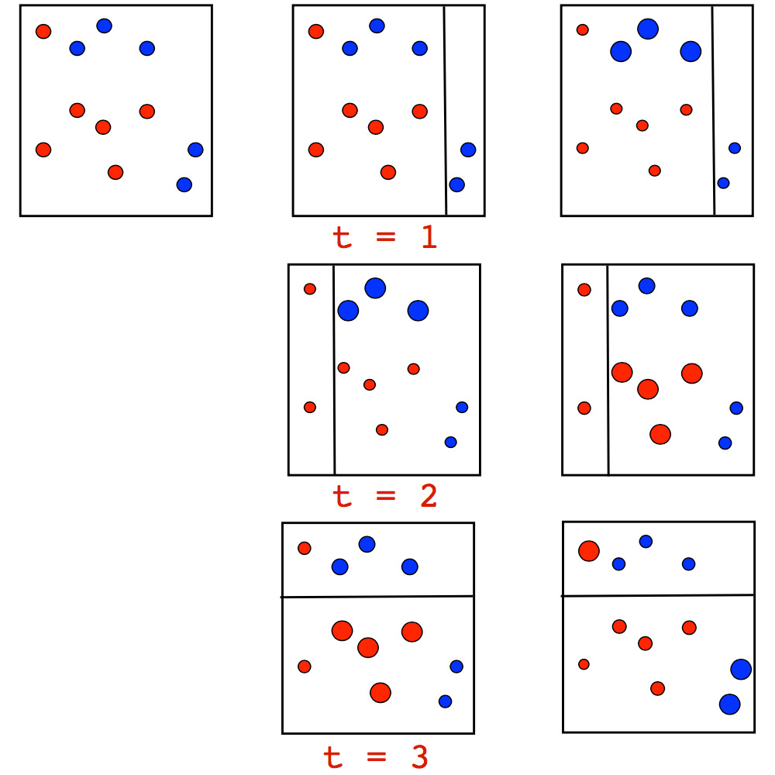
Бустинг - адабуст

Slide 31
Бустинг - адабуст

Slide 32
Бустинг - адабуст

Slide 33
Бустинг - адабуст

Slide 34
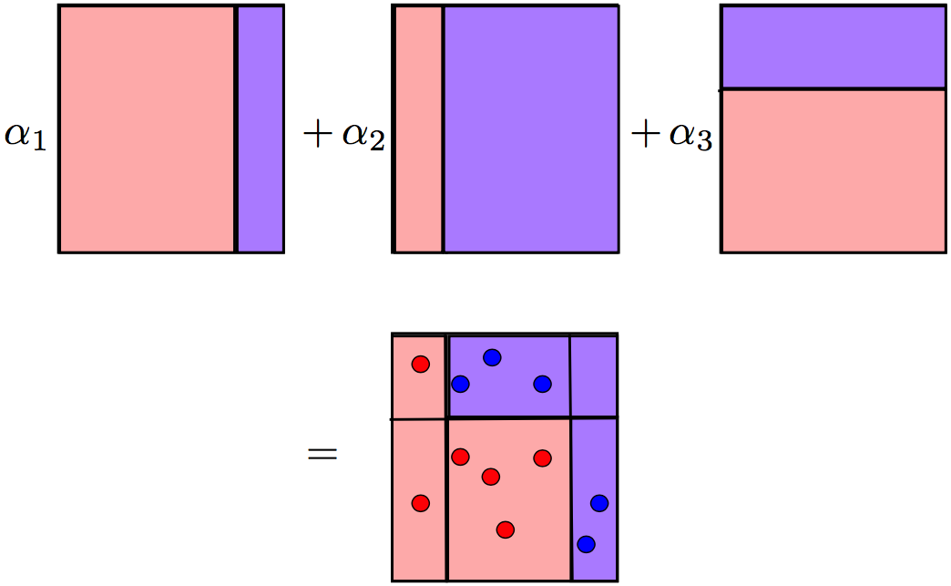
Бустинг - адабуст

Slide 35
Бустинг - адабуст
Достоинства:
Простота реализации.
Хорошая обобщающая способность.
Время построения ансамбля практически полностью определяется временем обучения базовых алгоритмов.
Возможность идентифицировать выбросы.

Slide 36
Бустинг - адабуст
Недостатки:
Склонен к переобучению при наличии шума в данных.
Требует достаточно длинных обучающих выборок.
Невозможно вернуться к уже добавленным «слабым» моделям и их коэффициентам и адаптировать их («жадный» подход).
Сложен для интерпретации.

Slide 37

Бустинг – градиентный бустинг.
Аналогично адабусту, «слабые» модели: $m_{i}$, где $i=1,…,N$.
Итоговая модель:
$$M_{N}=\sum_{i=1}^{N}{a_{i}m_{i}}$$

Slide 38
Бустинг – градиентный бустинг.
Основная идея:
На каждом шаге мы обучаем очередную «слабую» модель в сторону, противоположную градиенту текущей ошибки по отношению к текущей модели.

Slide 39
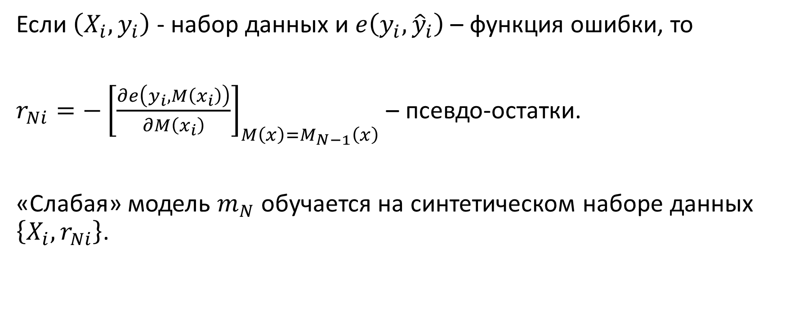
Бустинг – градиентный бустинг.
Если $\left(X_{i},y_{i}\right)$ - набор данных и $e\left(y_{i},{\hat{y}}_{i}\right)$ – функция ошибки, то
$r_{Ni}=−{\left[\frac{∂e\left(y_{i},M\left(x_{i}\right)\right)}{∂M\left(x_{i}\right)}\right]}_{M\left(x\right)=M_{N−1}\left(x\right)}$ – псевдо-остатки.
«Слабая» модель $m_{N}$ обучается на синтетическом наборе данных $\left\{X_{i},r_{Ni}\right\}$.

Slide 40
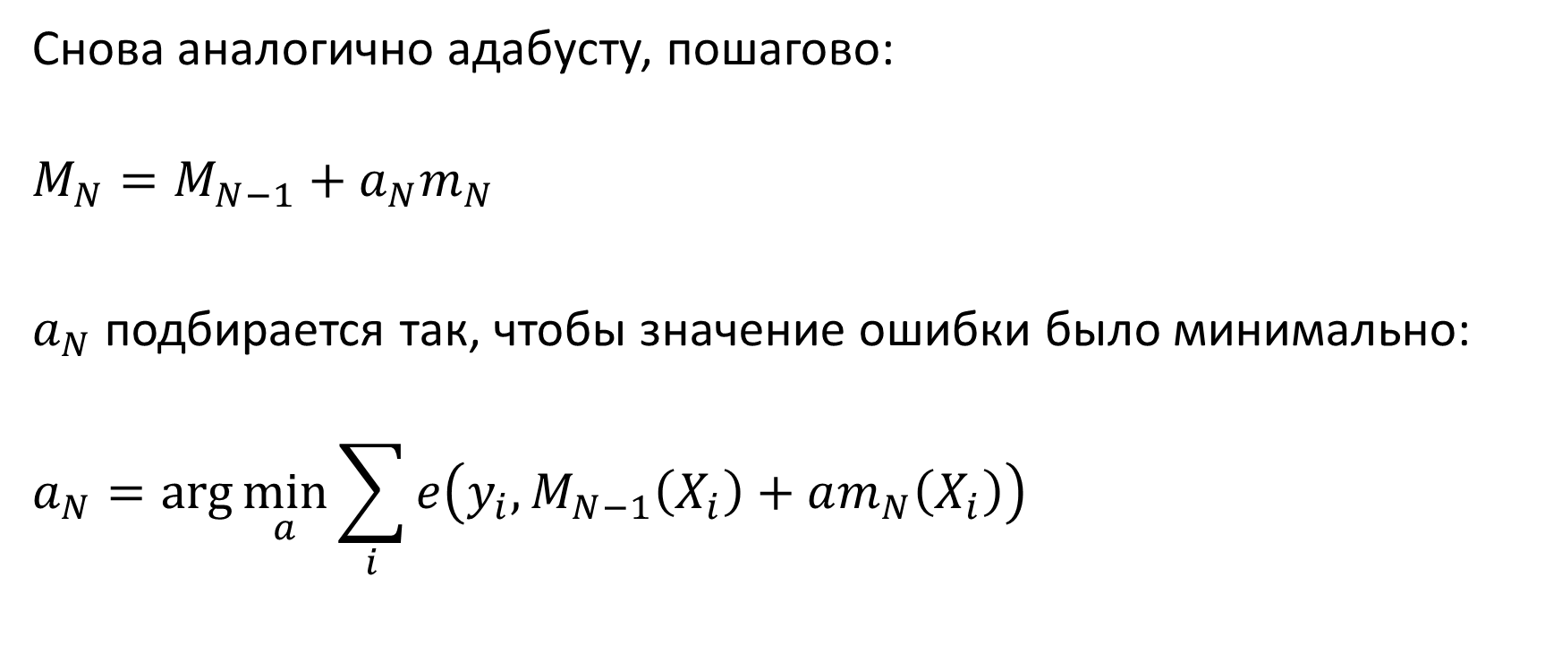
Бустинг – градиентный бустинг.
Снова аналогично адабусту, пошагово:
$$M_{N}=M_{N−1}+a_{N}m_{N}$$
$a_{N}$ подбирается так, чтобы значение ошибки было минимально:
$$a_{N}=\arg{\min_{a}{\sum_{i}{e\left(y_{i},M_{N−1}\left(X_{i}\right)+am_{N}\left(X_{i}\right)\right)}}}$$

Slide 41
Бустинг – градиентный бустинг.
Установить псевдо-остатки равными элементам набора данных.
Обучить наилучшую возможную «слабую» модель на псевдо-остатках.
Вычислить значение коэффициента обновления, который показывает, насколько должен быть учтен вклад «слабой» модели.
Обновить общую модель, добавив новую «слабую» модель, умноженную на её коэффициент обновления.
Вычислить новые псевдо-остатки, которые показывают, в каком направлении мы хотели бы обновить прогнозы модели на следующем шаге.
Пункты 2-5 повторяются столько раз, сколько «слабых» моделей мы хотим использовать.

Slide 42
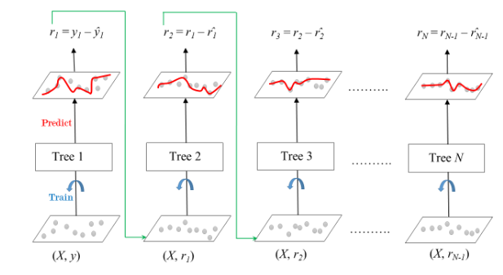
Бустинг – градиентный бустинг.

Slide 43
Бустинг – градиентный бустинг.
Достоинства:
Высокая производительность.
Высокая точность.
Хорошо справляется со сложными, нелинейными задачами.
Хорошо справляется с несбалансированными данными.

Slide 44
Бустинг – градиентный бустинг.
Недостатки:
Склонен к переобучению при наличии шума в данных.
Медленнее, чем неансамблевые алгоритмы.
Сложно подобрать гиперпараметры.

Slide 45
Бустинг
Адабуст:
Присваивает коэффициенты элементам набора данных и изменяет их в процессе обучения «слабых» моделей.
Градиентный бустинг:
Заменяет элементы набора данных на псевдо-остатки и изменяет их в процессе обучения «слабых» моделей.

Slide 46
Бустинг
Популярные программные реализации:
XGBoost, 2014, Tianqi Chen, Carnegie Mellon University
LightGBM, 2016, Microsoft
CatBoost, 2017, Яндекс

Slide 47
Деревья принятия решений
Искусственный интеллект
Машинное обучение
Обучение с учителем
Обучение без учителя
Обучение с подкреплением
Регрессия
Кластеризация
Ансамб.
ДПР
Лин.рег.
K-средн
SVM
K бл.с.
Ансамб.
Классификация
Ансамб.
ДПР
Лог.рег.
SVM
K бл.с.
Н.Байес

Slide 48
Ссылки
https://neurohive.io/ru/osnovy-data-science/ansamblevye-metody-begging-busting-i-steking/
https://dyakonov.org/2016/11/14/случайный-лес-random-forest/
https://habr.com/ru/company/ods/blog/327250/

Slide 49
Спасибо за внимание

Slide 50
Контрольные вопросы
Что из нижеперечисленного не является ансамблем?
Случайный лес.
Наивный Байесовский классификатор.
Адабуст.
Градиентный бустинг.

Slide 51
Контрольные вопросы
Что из недостатков «слабых» моделей: высокий разброс и высокое смещение – может компенсировать ансамбль?
Высокий разброс.
Высокое смещение.
И то, и другое.
Ни то, ни другое.

Slide 52
Контрольные вопросы
Для чего в бэггинге формируются бутстреп-выборки?
Для определения порядка объединения моделей в ансамбль.
Для предотвращения переобучения.
Для вычисления коэффициентов, с которыми модели объединяются в ансамбль.
Для получения нескольких приблизительно независимых наборов данных.

Slide 53
Контрольные вопросы
Какие «слабые» модели используются при построении случайного леса?
Деревья принятия решений.
Искусственные нейронные сети.
Модели линейной регрессии.
Наивные Байесовские классификаторы.

Slide 54
Контрольные вопросы
Что из нижеперечисленного не является достоинством случайного леса?
Возможность параллельного обучения.
Небольшой размер моделей.
Устойчивость к переобучению.
Не требуется настройка гиперпараметров.

Slide 55
Контрольные вопросы
Что из нижеперечисленного не является недостатком Адабуст?
Сложность реализации.
Склонность к переобучению при наличии шума в данных.
Требование большой длины обучающей выборки.
Сложность интерпретации.

Slide 56
Контрольные вопросы
Что из нижеперечисленного не является программной реализацией бустинга?
CatBoost.
XGBoost.
AdaBoost.
LightGBM.

